Slide 1
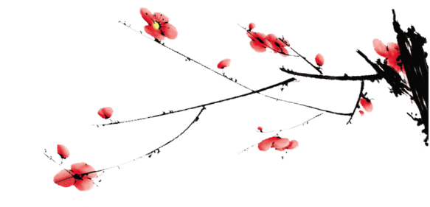
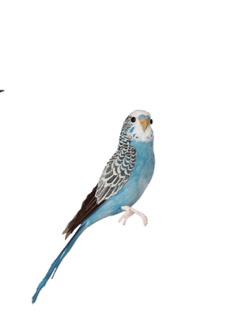
中国文化
2022年11月13日 课堂内容和作业

Slide 2
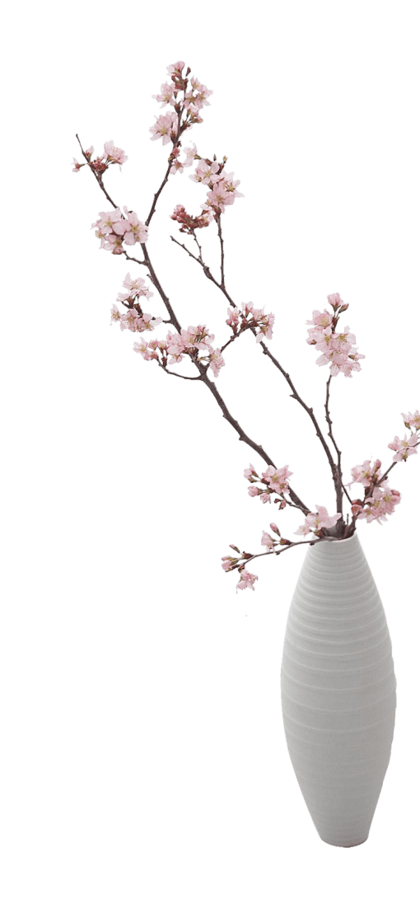
作业：完成田字格的写字内容。
壹
本节课，我们复习了上周的内容，孩子们已经很熟练的掌握了写所有的数字。 我们谈论了上周学习的成语 一心一意， 三心二意。我们学习了中文课本第5页里面的新字： 又，两，水，中，不，见。 学习了第二课里面的 人，口，头，目。 学习了新的成语， 血盆大口。
贰

